Slide 1
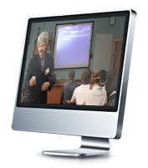
Электрический ток
Упорядоченное движение свободных электрических зарядов под действием электрического поля называется электрическим током.

Slide 2
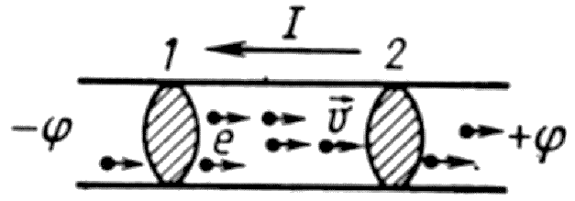
Беспорядочное тепловое движение.
Упорядоченное движение электронов —
электрический ток

Slide 3
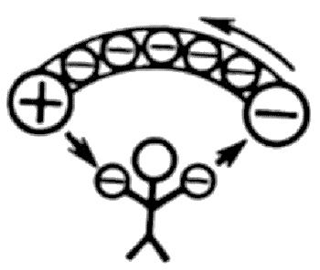
Сторонние силы
Разделение зарядов связано с работой сторон­них сил.
В источниках тока сторонние силы совершают работу по превращению какой-либо энергии в электрическую либо сторонних сил в энергию электрического поля.
Термопары преобразуют внутреннюю энергию в электрическую.
Гальванические элементы и аккумуляторы преобразуют химическую энергию в электрическую.
Фотоэлементы — световую в электрическую.
Природа работы сторонних сил — это любые виды энергии, кроме энергии электростатического поля.

Slide 4
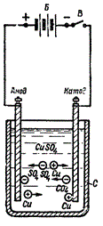
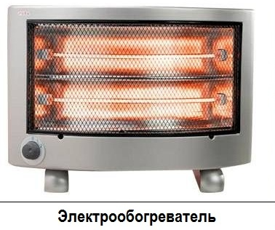
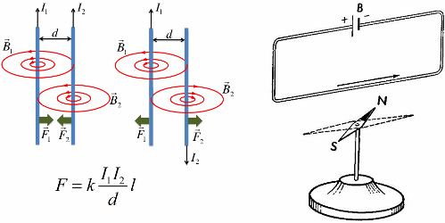
Действие тока
Наблюдают химическое, тепловое, магнитное действие тока.

Slide 5
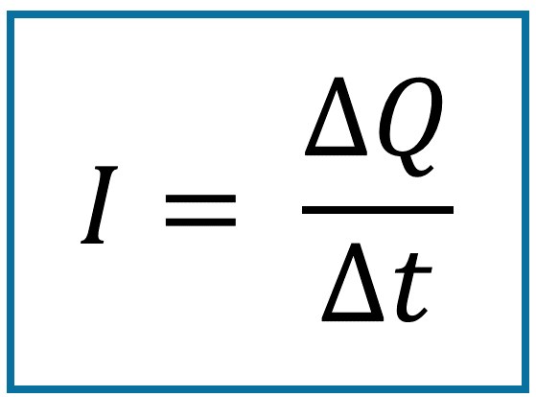
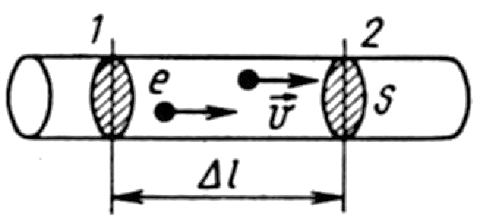
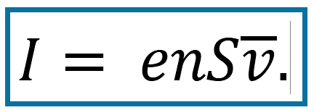
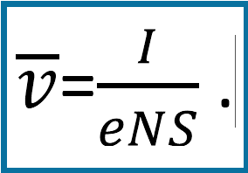
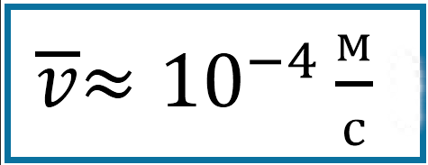
Сила тока

Slide 6
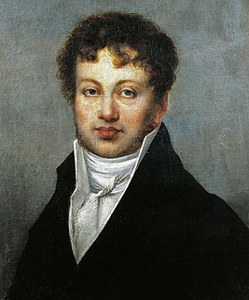
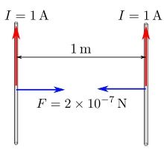
В СИ единицей силы тока является ампер (А).Эта единица установлена на основе магнитного взаимодействия токов.
Ампер — сила неизменяющегося тока, который при прохождении по двум параллельным прямолинейным проводникам бесконечной длины и ничтожно малой площади кругового поперечного сечения, расположенным в вакууме на расстоянии 1 метр один от другого, вызвал бы на каждом участке проводника длиной 1 метр силу взаимодействия, равную 2·10⁻⁷ ньютона.
Плотность тока

Slide 7
Плотность тока

Slide 8
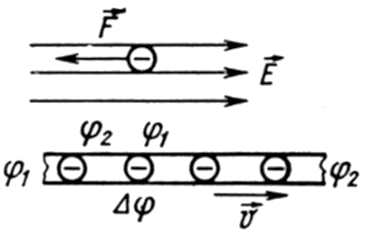
Условие существования
электрического тока
1. Наличие свободных заряженных частиц.
2. Наличие электрического поля. Таким образом,
2.1. Электрическое поле совершает работу по перемещению зарядов:
2.2. Источник тока создаетΔφ.
2.3. В замкнутой электрической цепи существует единое
электромагнитное поле, созданное источником тока.

Slide 9
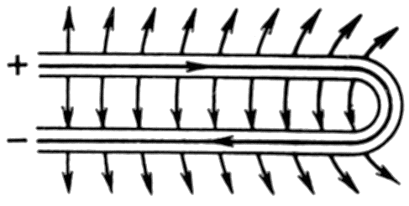
2.4. Стационарное электрическое поле существует и вокруг проводника, и внутри его.
Линии внешнего электрического поля направлены под углом к поверхности, а линии внутри проводника всегда параллельны его поверхности.

Slide 10
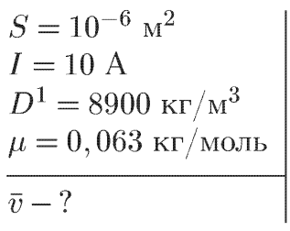
Примеры решения задач
1. Определите среднюю скорость упорядоченного движения свободных электронов в медном проводнике сечением 1мм², если сила тока в нем 10 А. На каждый атом меди приходится по два электрона проводимости.
Решение:

Slide 11
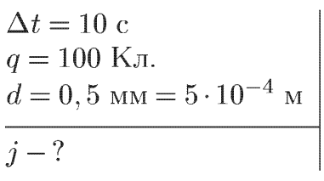
2. Определите плотность тока, если известно, что за 10с через поперечное сечение проводника прошло 100Кл электричества. Диаметр проводника 0,5мм.
Решение:

Slide 12
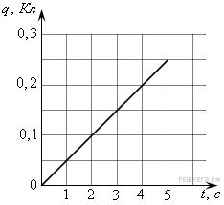
Задачи для самостоятельного решения
(низкий уровень)
1. Сила тока в проводнике постоянна и равна 0,5 А. Какой заряд пройдёт по проводнику за 20 минут? (Ответ дайте в кулонах.)
2. Сила тока в проводнике постоянна и равна 0,5 А. За сколько секунд заряд 60 Кл пройдёт по проводнику?
3. На графике представлена зависимость от времени заряда, прошедшего по проводнику. Какова сила тока в проводнике? (Ответ дайте в амперах.)
Источник: https://phys-ege.sdamgia.ru/test?theme=241

Slide 13
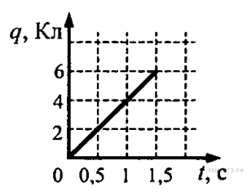
Задачи для самостоятельного решения
(низкий уровень)
4. По проводнику течёт постоянный электрический ток. Величина заряда, прошедшего через проводник, возрастает с течением времени согласно графику. Какова сила тока в проводнике? (Ответ дайте в амперах.)
5. Через проводник постоянного сечения течёт постоянный ток силой 1 нА. Сколько электронов в среднем проходит через поперечное сечение этого проводника за 0,24 мкс
Источник: https://phys-ege.sdamgia.ru/test?theme=241

Slide 14
Ответы к Задачам для самостоятельного решения
(низкий уровень)
1. Ответ: 600 Кл.
2. Ответ: 120с.
3. Ответ: 0,05А.
4. Ответ: 4А.
5. Ответ: 1500.

Slide 15
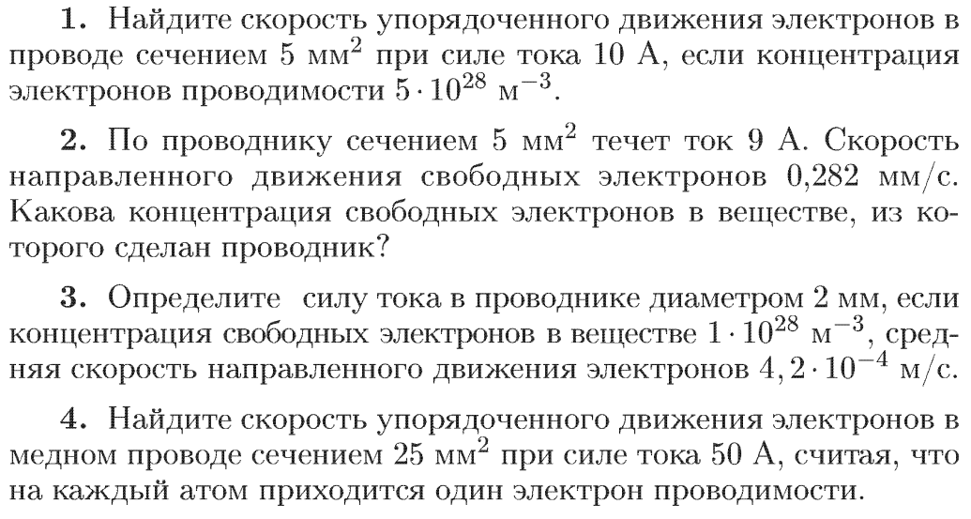
Задачи для самостоятельного решения
(средний уровень)

Slide 16
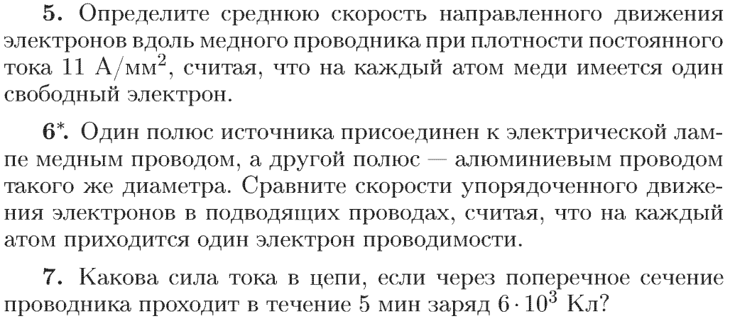
Задачи для самостоятельного решения
(средний уровень)

Slide 17
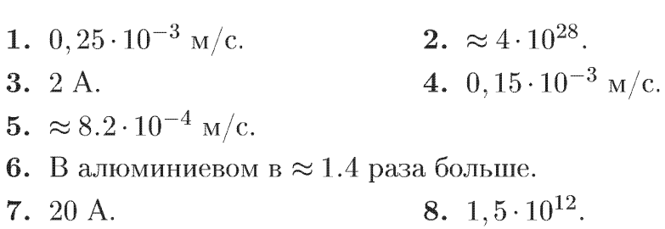
Ответы к Задачам для самостоятельного решения
(средний уровень)

Slide 18
Источники и литература:
1. ТРУБЕЦКОВА С. В., ФИЗИКА. ВОПРОСЫ — ОТВЕТЫ. ЗАДАЧИ — РЕШЕНИЯ Часть 5, 6 ЭЛЕКТРИЧЕСТВО И МАГНЕТИЗМ. Издательская фирма «Физико-математическая литература». 2004г.
2. Луппов Г.Д., Молекулярная физика и электродинамика в опорных конспектах и тестах., Кн. для учителя. — М.: Просвещение, 1992.
3. Мякишев, Буховцев, Сотский: Физика. 10 класс. Учебник.
4. https://phys-ege.sdamgia.ru/

